Slide 1
স্বাগতম

Slide 2
পরিচিতি
চায়না আক্তার
সহকারি শিক্ষক
শোলাপ্রতিমা দাখিল মাদ্রাসা
সখিপুর, টাংগাইল।
বাংলাদেশ ও বিশ্বপরিচয়
দাখিল - ৭ম শ্রেণি

Slide 3
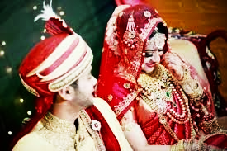
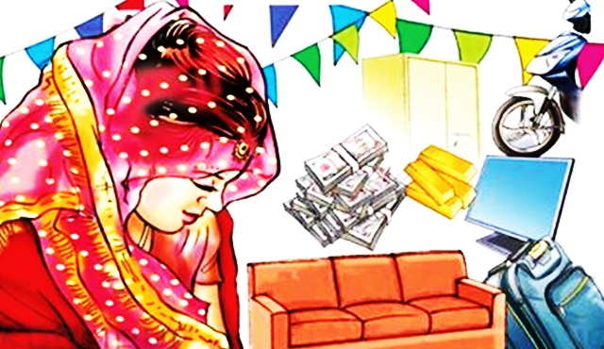
ছবিগুলো লক্ষ্য কর

Slide 4
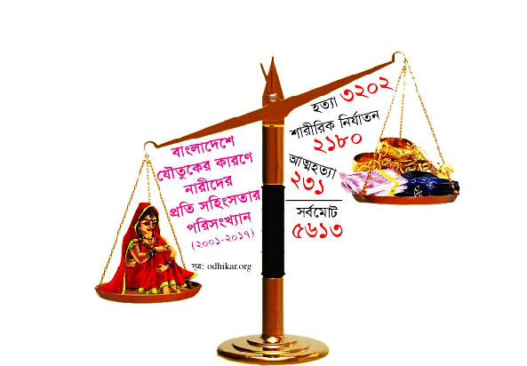
আজকের পাঠ
যৌতুকের ধারণা , কারণ ও প্রভাব
দশম অধ্যায় , পাঠ- ১

Slide 5
শিখনফল
এ পাঠ শেষে শিক্ষার্থীরা ……
যৌতুকের ধারণা ব্যাখ্যা করতে পারবে।
যৌতুকের কারন বিশ্লেষণ করতে পারবে।
যৌতুকের ফলে সৃষ্ট সমস্যাগুলো জানতে পারবে।
যৌতুকের সূচনাকাল সম্পর্কে ধারণা লাভ করতে পারবে।

Slide 6
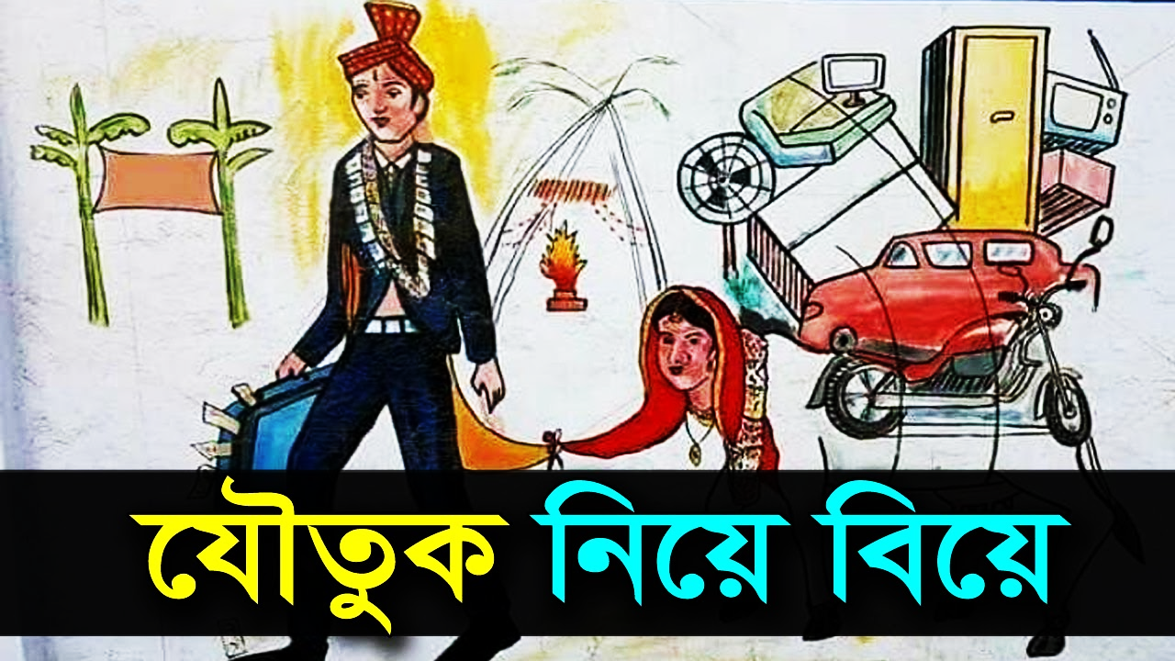
আমাদের দেশে নানা সামাজিক সমস্যার অন্যতম হচ্ছে যৌতুক প্রথা। বিয়ের সময় বর বা কনে বিপরীত পক্ষের কাছ থেকে যে অর্থ বা সম্পত্তি দাবি করে ও গ্রহণ করে তাকেই বলা হয় যৌতুক।

Slide 7
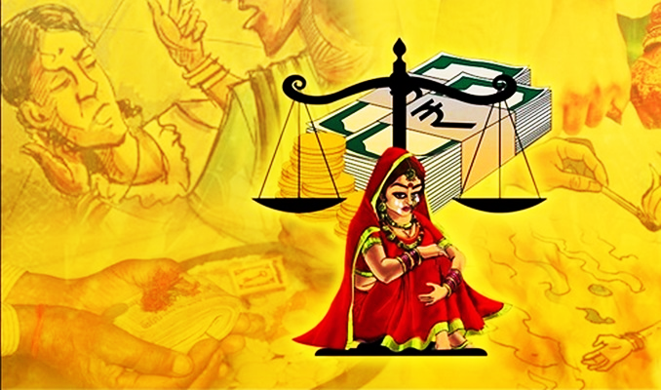
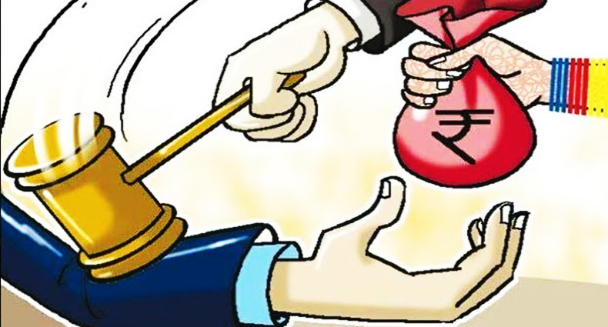

Slide 9
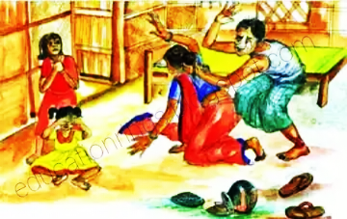
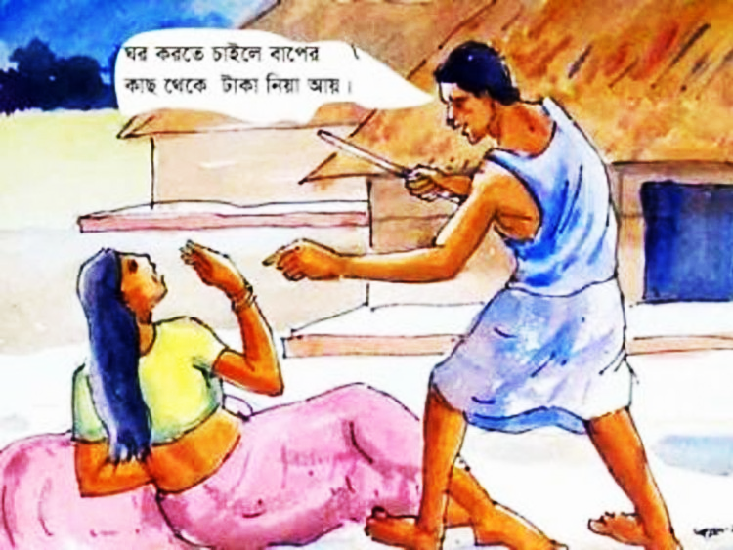

Slide 10
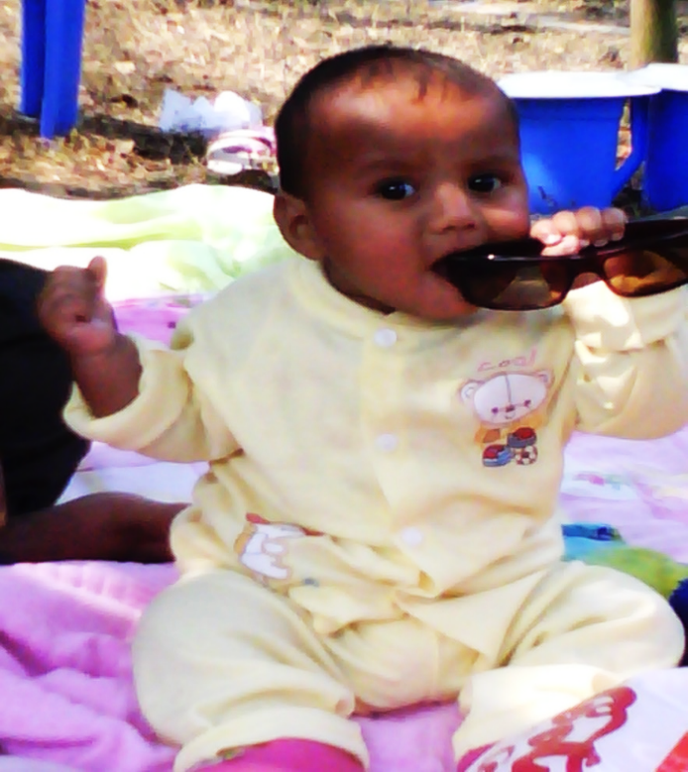
একক কাজ
যৌতুকের কারণ সমূহ উল্লেখ কর।

Slide 11
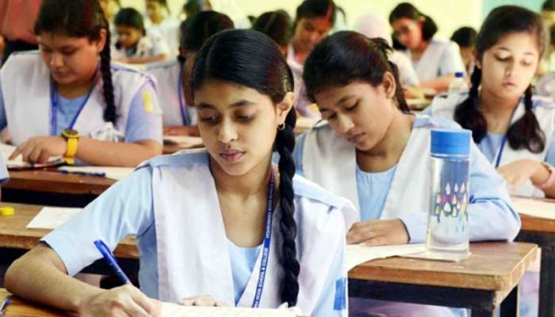
মূল্যায়ন
যৌতুক কাকে বলে?
যৌতুকের প্রধান কারণ কি ?
বিবাহিত নারির প্রতি অত্যাচার ও সহিংসতার মূল কারণ কি?
এথেন্সে বিয়ের পর কনে স্বামীর ঘরে কী নিয়ে যেত ?

Slide 12
বাড়ির কাজ
যৌতুকের কারণে সমাজে কী কী অপরাধ ঘটতে পারে তার একটি তালিকা তৈরি কর ।

